Slide 1
Facefood
周泽楷，吴泽宇，黄镇杰，陈宇洋

Slide 2
1,主要功能介绍

Slide 3
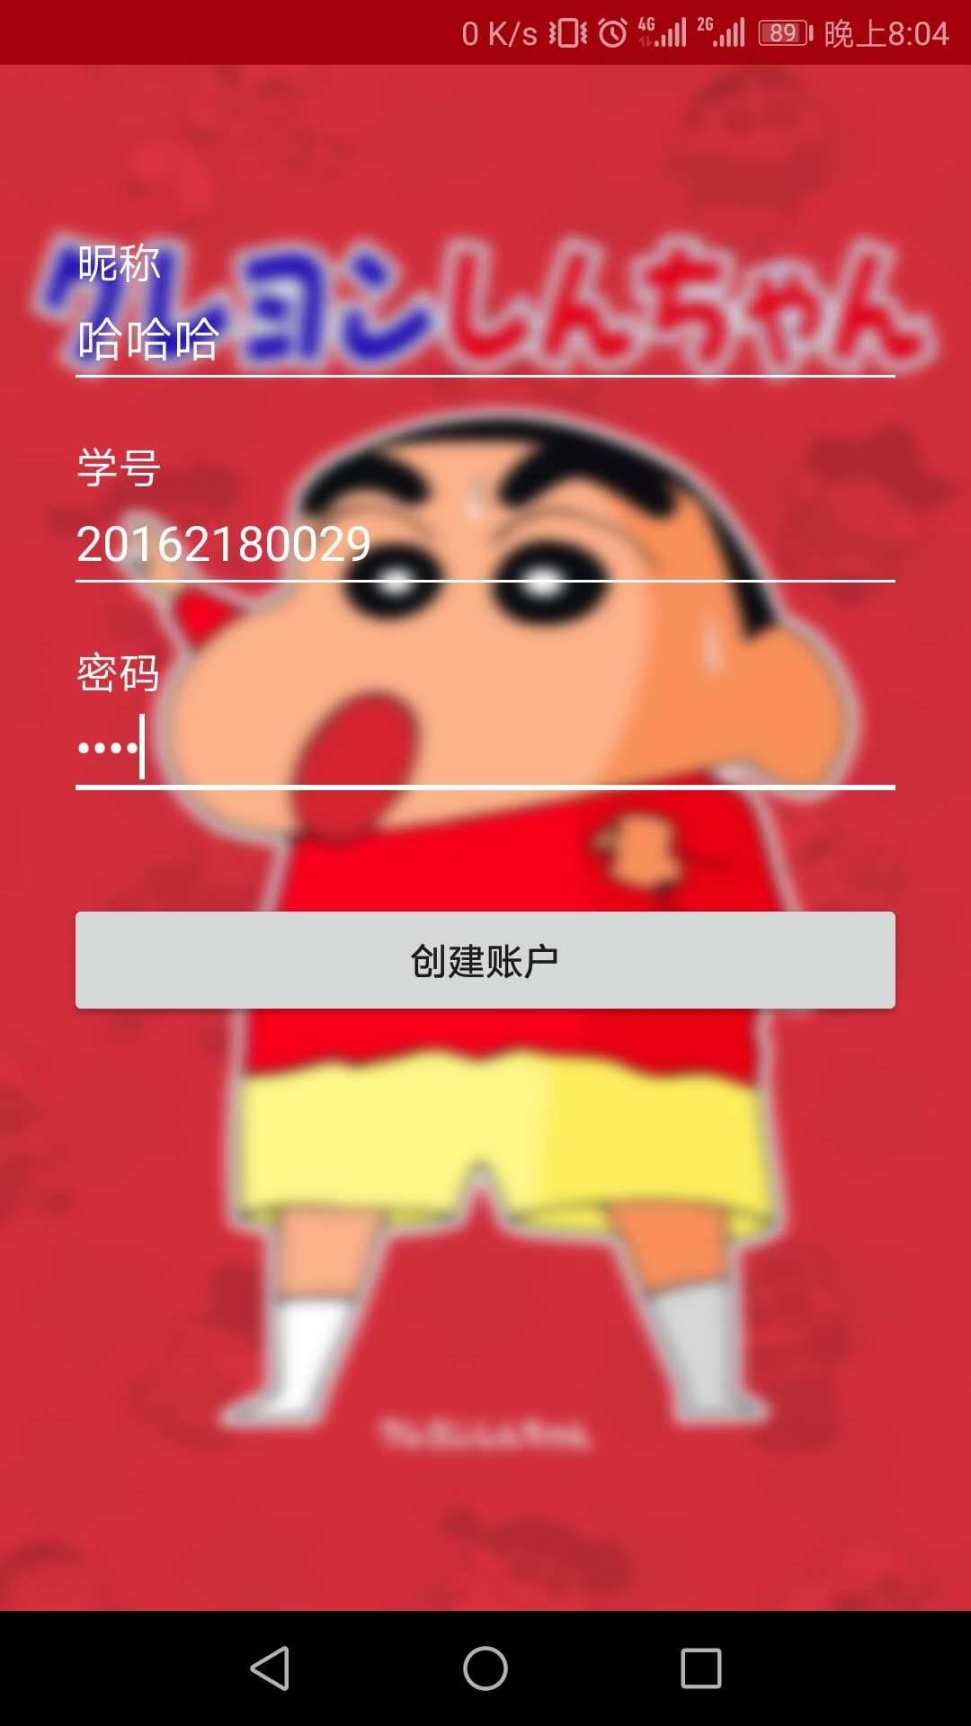
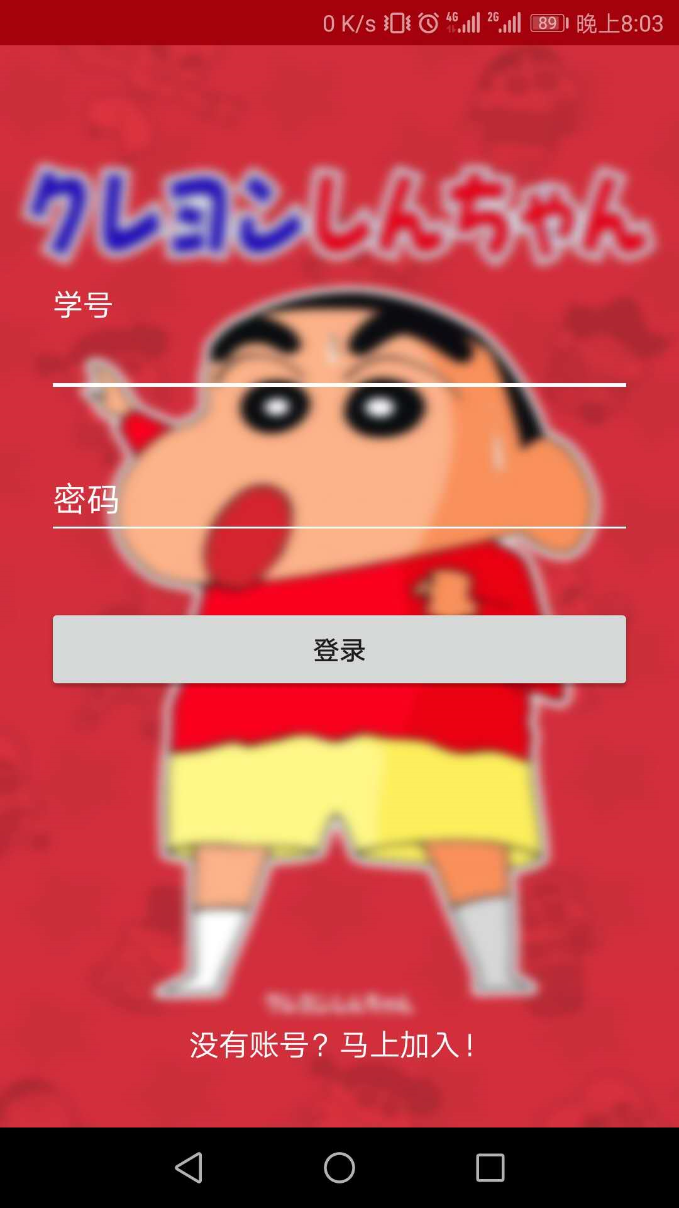
登录注册

Slide 4
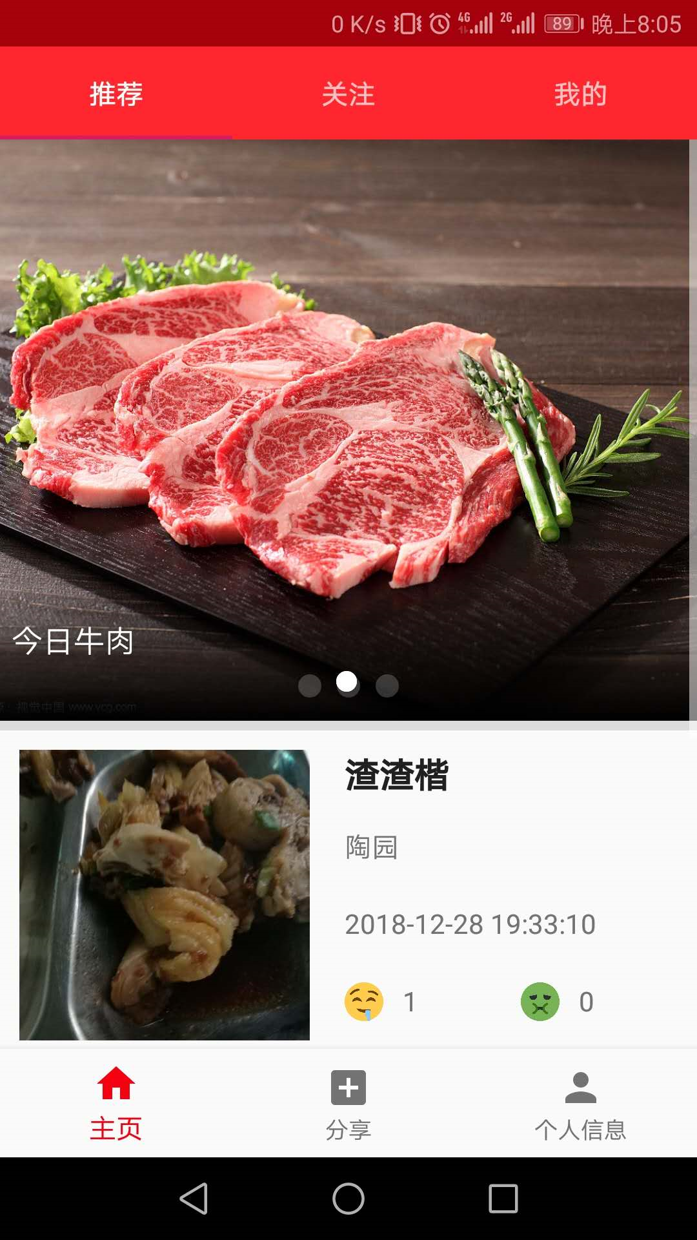
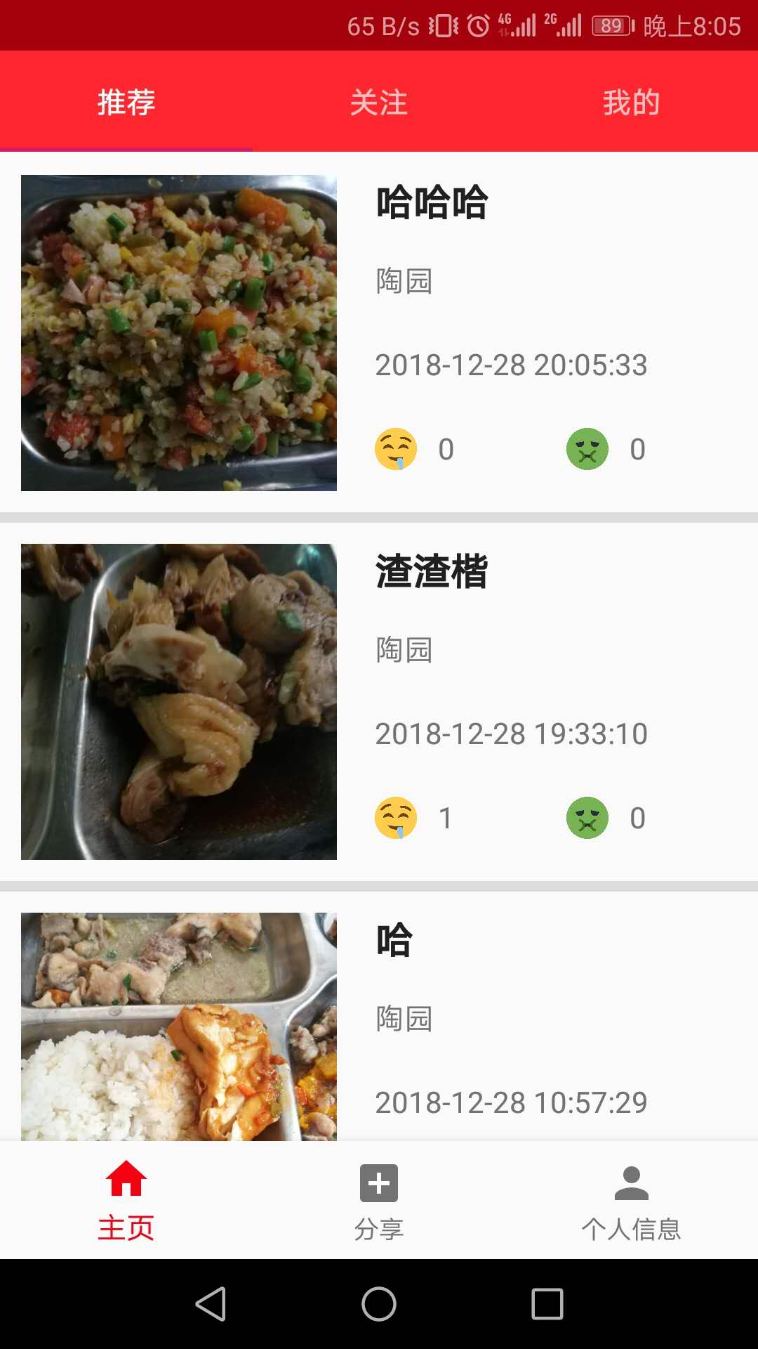
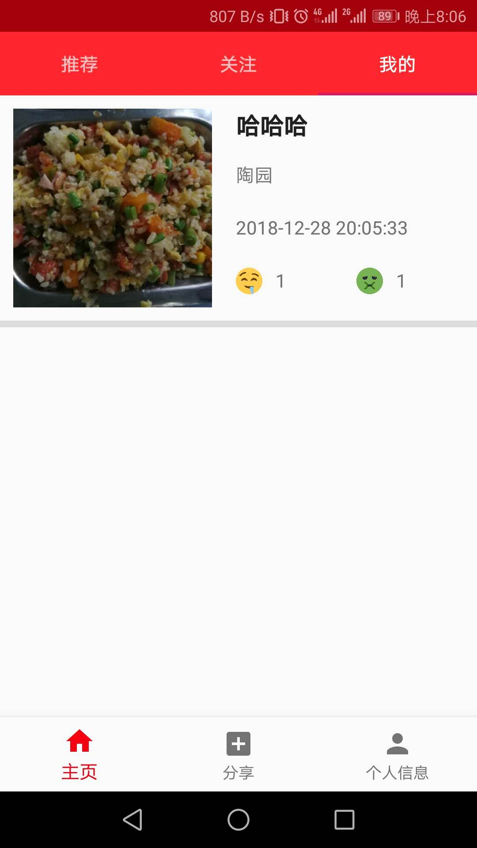
主页

Slide 5
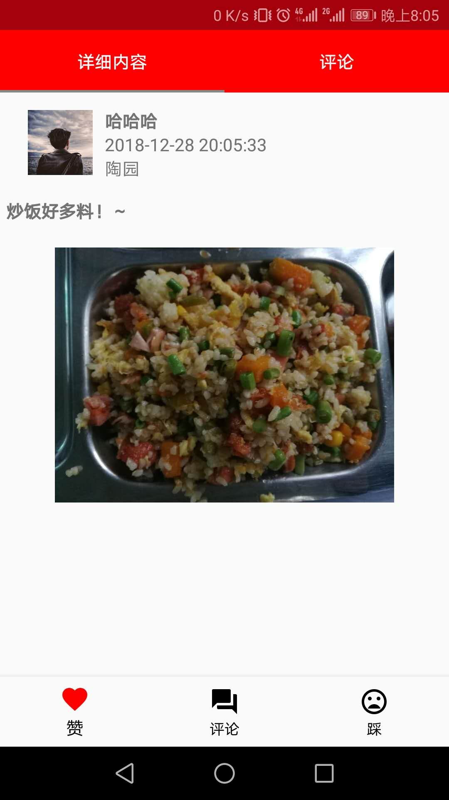
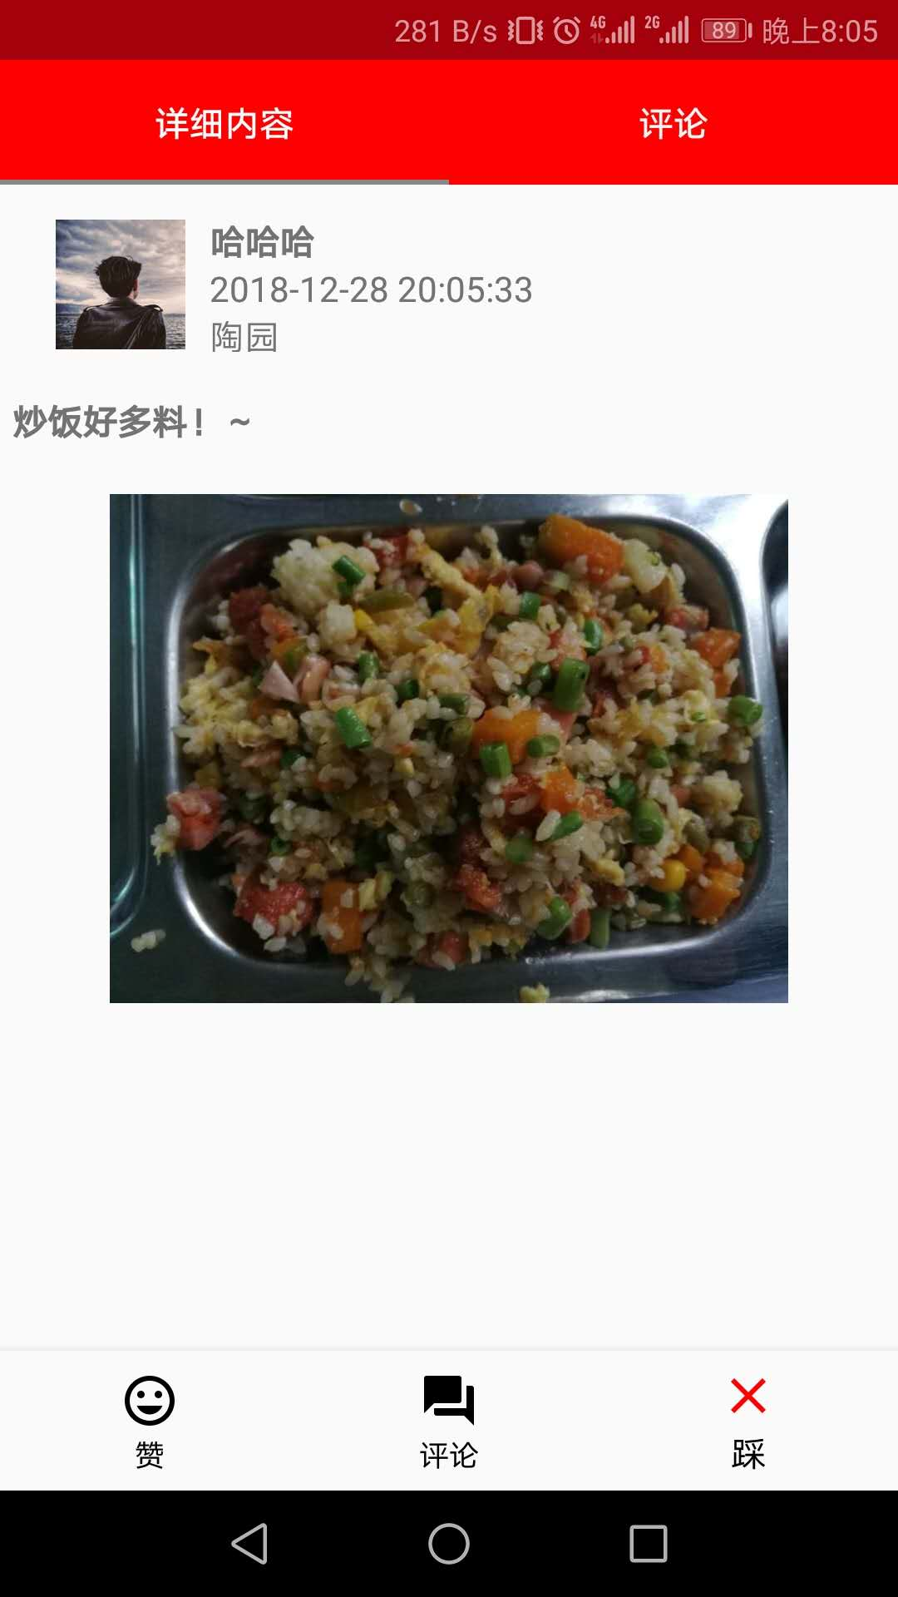
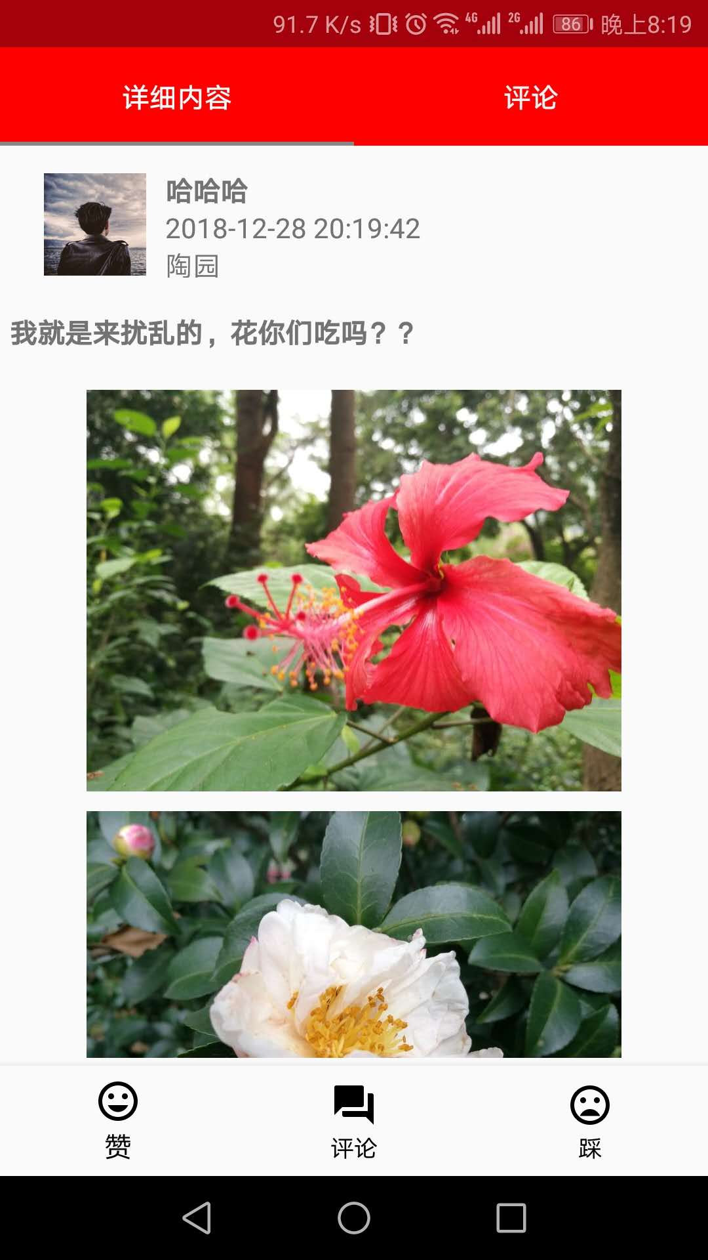
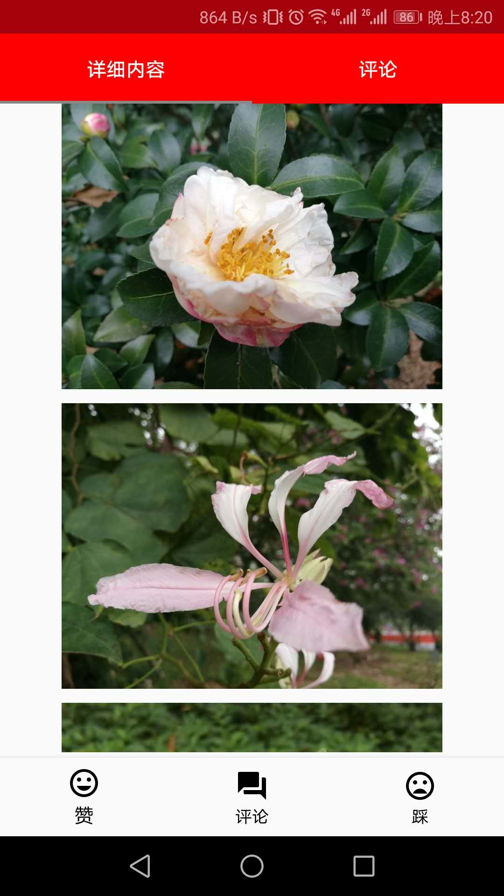
条目详细信息

Slide 6
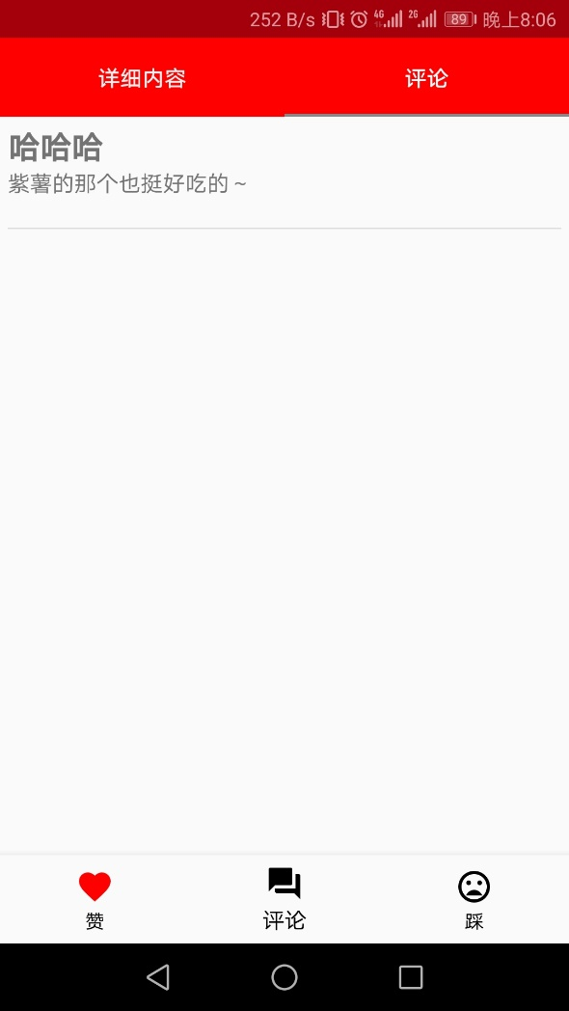
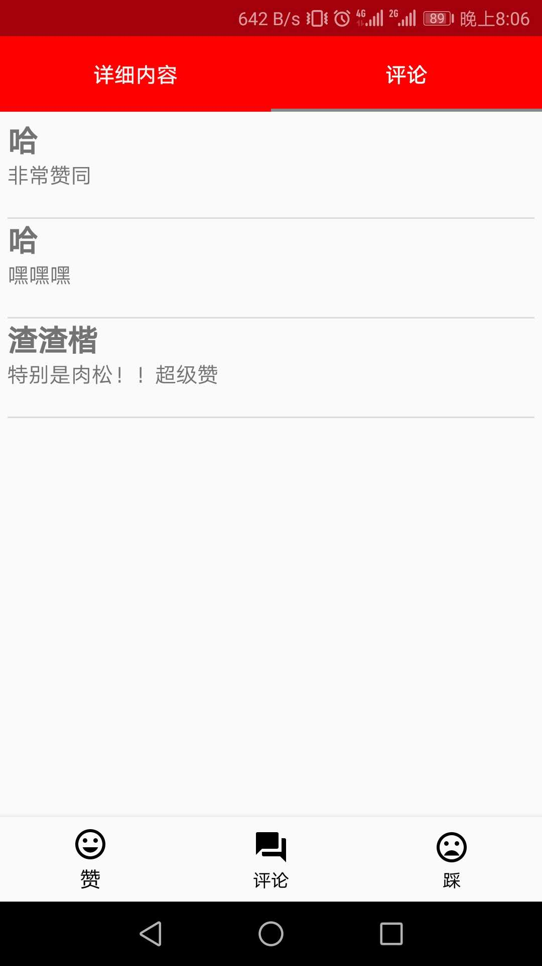
评论页面

Slide 7
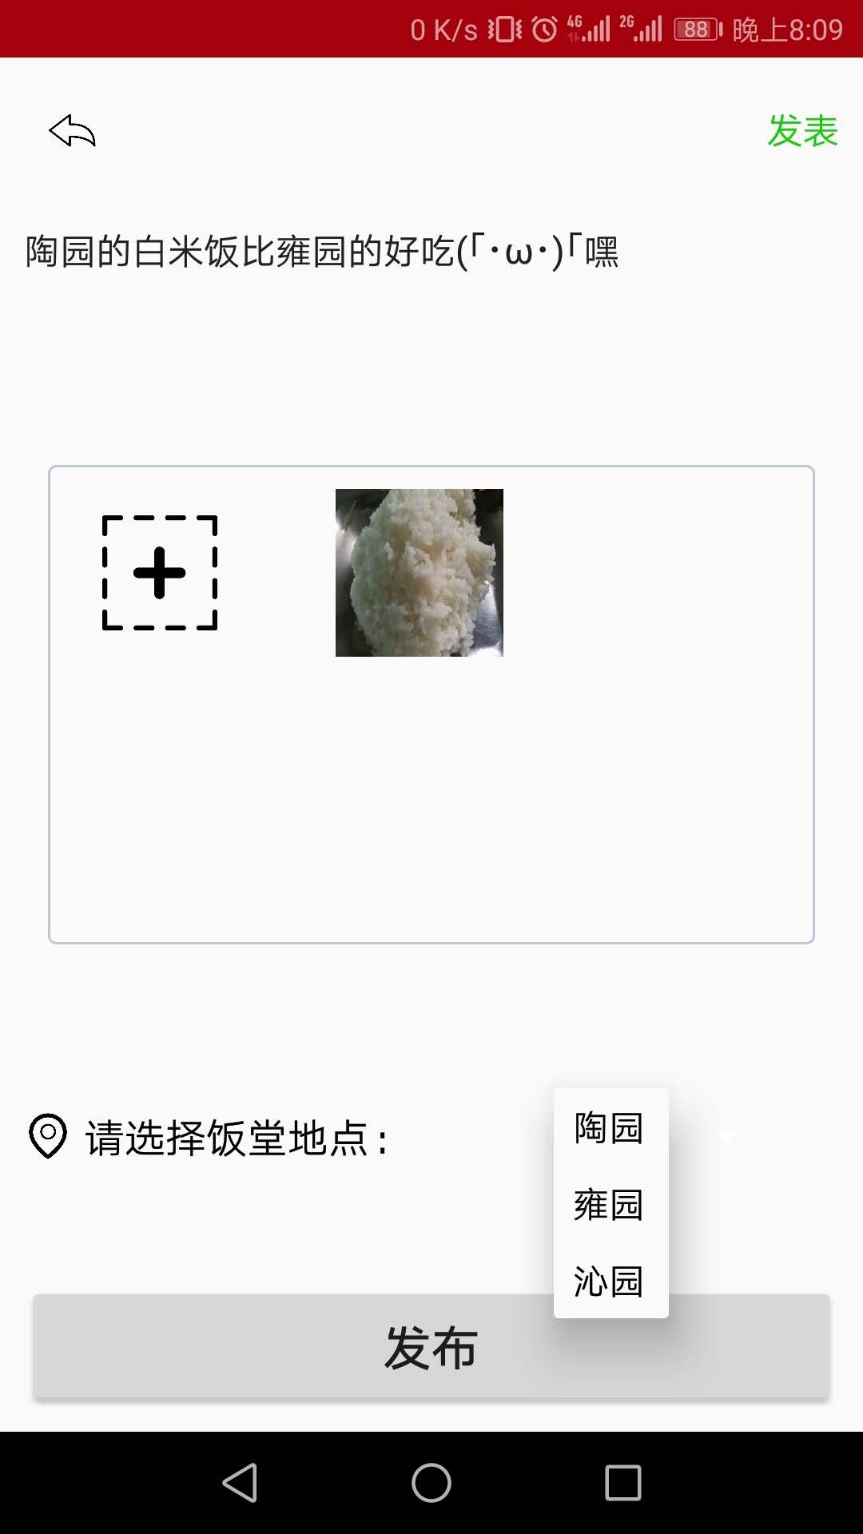
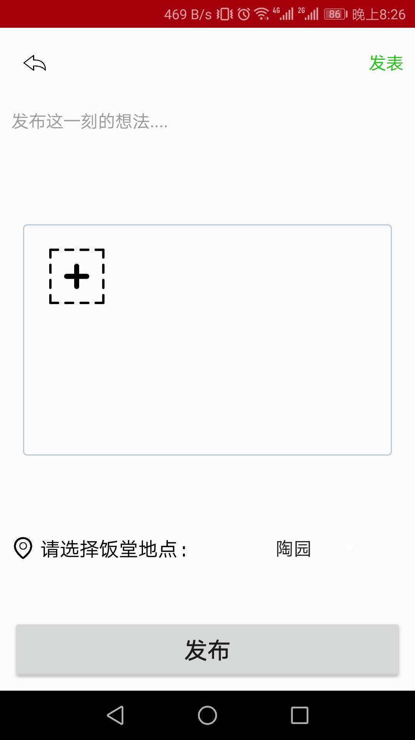
分享页面

Slide 8
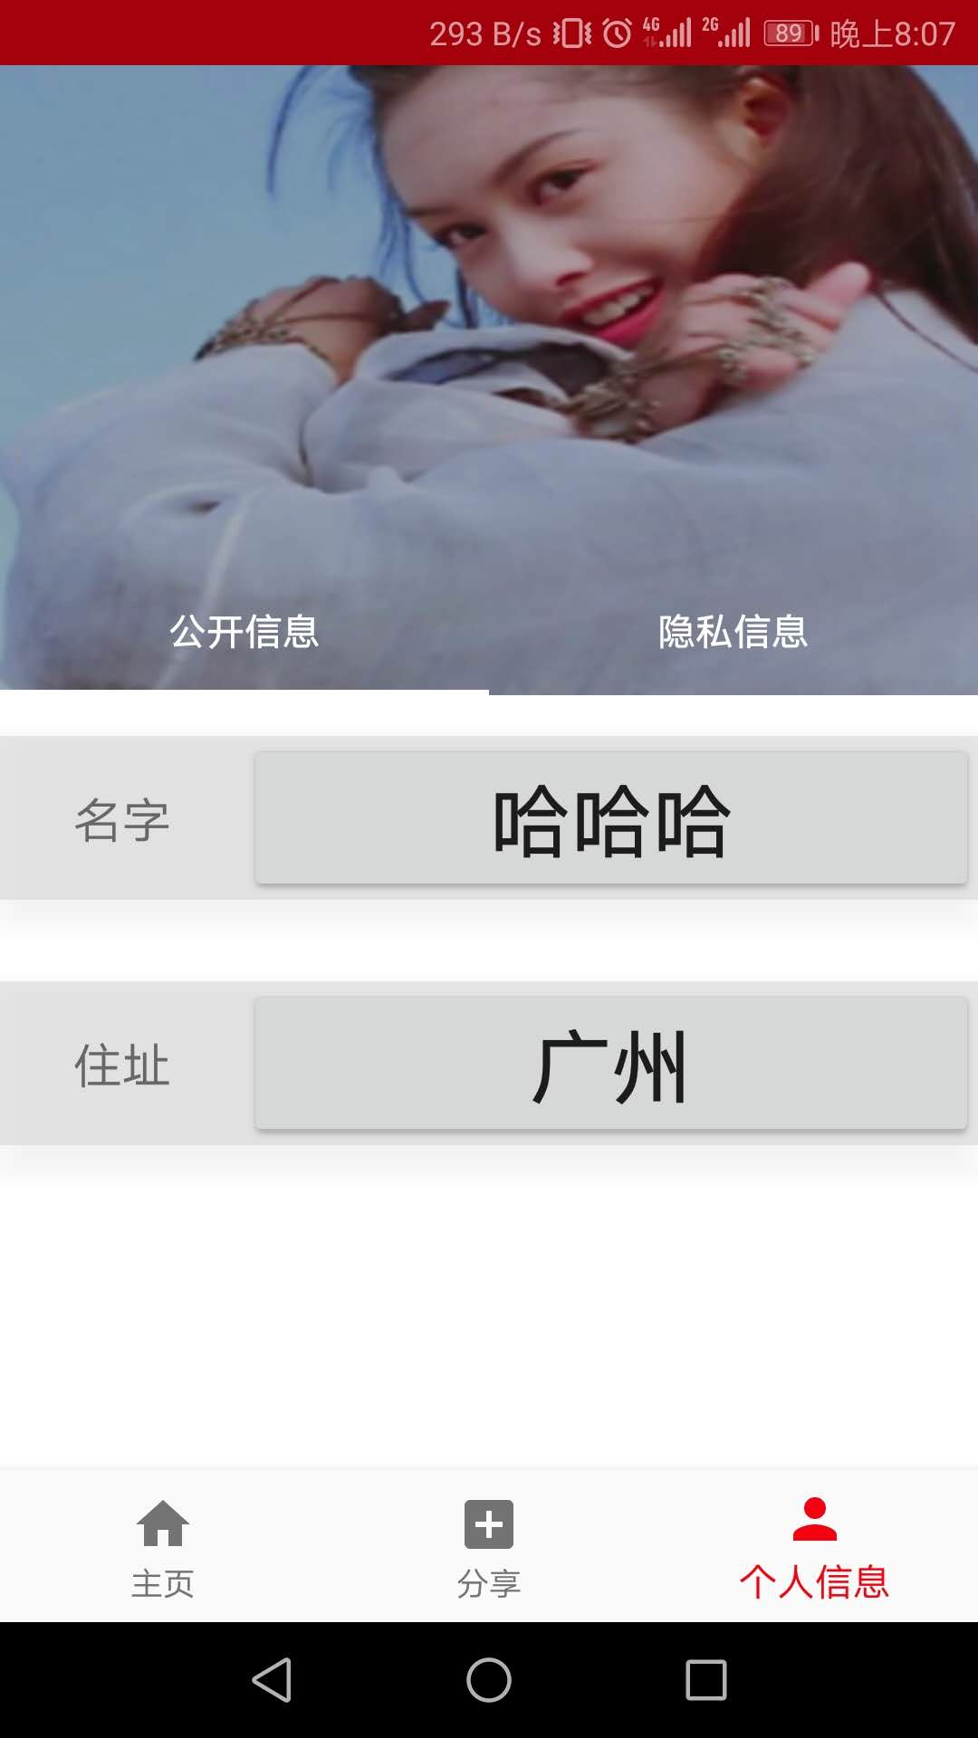
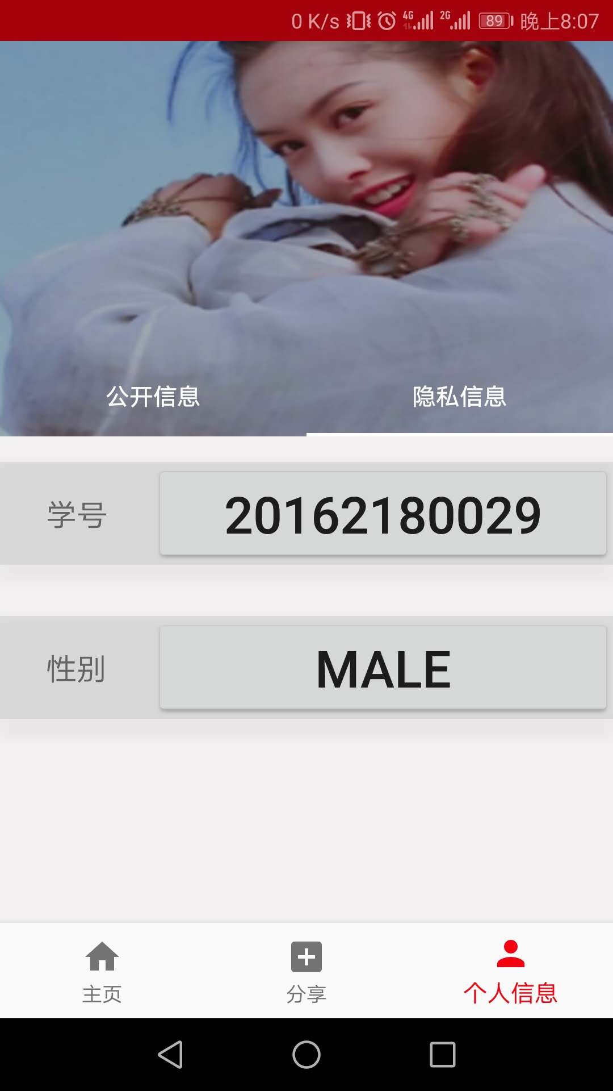
个人信息页面

Slide 9
2，测试用例
测试id | 场景 | 动作 | 结果 | 动效
1 | 登录界面 | 输入学号、密码 | 学号明显显示，密码隐藏。 | 点击密码框的时候，“密码”从框中上升
2 | 登录界面 | 完成测试1之后，点击登录 | 显示主界面，Toast显示“登录成功” | 界面跳转之间左滑效果
3 | 主界面 | 滑动展示图片 | 图片滑动 | 图片向左滑动，下标小球跳动
4 | 主界面 | 向下滑 | 刷新主界面 | 有转圈效果，整体向下移动再向上移动
5 | 主界面 | 点击一个分享 | 出现分享按钮 | 界面跳转之间左滑效果
6 | 查看分享界面 | 向右滑动 | 出现评论界面 | 界面跳转之间左滑效果
7 | 查看分享界面 | 在测试6之后，向左滑动 | 出现详细内容界面 | 界面跳转之间右滑效果
8 | 查看分享界面 | 点击评论 | 出现评论输入框 | 评论框从下跳出来，平且出现输入框
9 | 主界面 | 点击分享按钮 | 出现分享会话框 | 分享会话框从下面跳出来
10 | 分享界面 | 输入分享内容、选择分享图片 | 分享内容和分享图片依次显示
11 | 主界面 | 点击个人信息界面 | 出现个人信息界面
12 | 个人信息界面 | 向右滑动 | 显示隐私信息 | 界面跳转之间右滑效果
13 | 个人信息界面 | 在测试12的基础上，向左滑动 | 显示公开信息 | 界面跳转之间左滑效果
14 | 个人信息界面 | 点击想要修改的项 | 出现修改对话框（或者是选择框） | 对话框跳出来
15 | 个人信息界面 | 向下滑动 | 隐藏头像 | 整体向上滑动，头像缩成一条红线

Slide 10
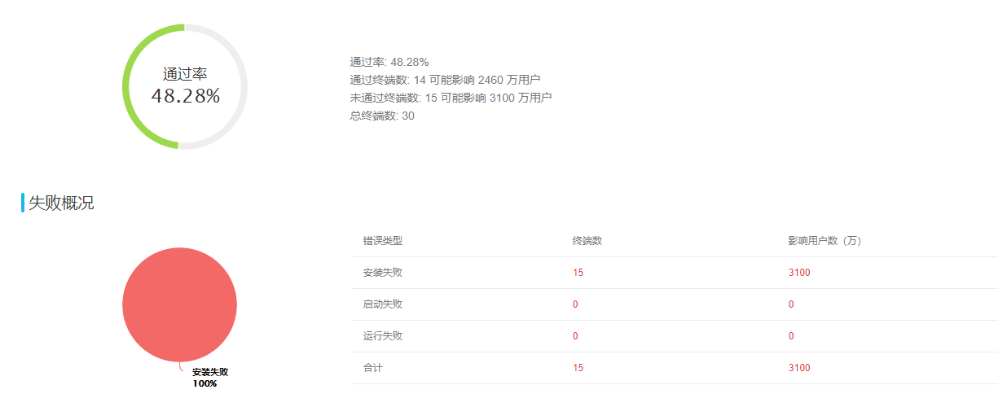

Slide 11
3.用户意见
邹国瀚：非常好用，十分满意。
钟柱明：还行，基本功能都有。
董桢晶：功能还不是很完善，不能关注人。
林俊贤：很不错，让我对华师饭堂又充满了信心。
彭超杰：希望能在外面点赞，不想点进详细信息里面点赞。
廖思源：滑动的图片需要滑动很长距离才会滑动。
袁语聃：做的不错，希望色调能改进一些，不要太红太砖。
廖南山：希望能把评论加在图片下面。
陈永财：做的不错，我很喜欢。
余梓权：我觉得还行。

Slide 12
3.用户体验和改进效果
许多用户用了都觉得ok，但是还有一些用户提出了宝贵的意见，比如说：
1.每次进入应用都要登陆，超级麻烦。改进效果：在本地存了一个sharepreference，如果用户超过24H没有登陆才需要重新输入账号密码
2.用户太少了，资讯一下子就刷到底了。改进方案：罗马不是一天建成的，这个APP也是最近才完成，需要大家一起多发点才有的看啊......
3.如果自己的学号被人注册了怎么办。解决方案：通过校园卡来证明你是这个学号的主人，管理员会为你维权。
因为时间有限，后续会加入更多功能，比如说关注功能，可以关注自己喜欢的人。个人信息界面也会在后续继续更新，加入更多的个人信息。

Slide 13
小组分工
安卓按页面分工：
1，主页、登录注册：周泽楷
2，分享页面：黄镇杰
3，条目详细信息及评论：吴泽宇
4，个人信息页面：陈宇洋
后端按接口分工：
1，大家一起讨论如何设计数据库更加合理
2，账户管理：周泽楷和陈宇洋
3，上传图片的接口：陈宇洋
4，评论功能：吴泽宇和周泽楷
5，分享功能：黄镇杰
6，获取条目信息：周泽楷

